Slide 1

Urheiluvalmennuksen, liikunnan ja kuntoutuksen oppi- ja ammattikirjoja jo vuodesta 1978

Slide 2
LUKU 6
SOLUN JA SOLUNULKOISEN YMPÄRISTÖN YHTEYDET
6.1 Solunulkoisen ja -sisäisen ympäristön yhteys
6.2 Diffuusio ja osmoosi
6.3 Operaattorivälitteinen kuljetus
6.4 Kalvon potentiaali
6.5 Solujen signalointi
KERTAA AIEMMISTA LUVUISTA:
• Hiilihydraatit
• Rasvat
• Proteiinit
• Solukalvo ja siihen liittyvät rakenteet

Slide 3
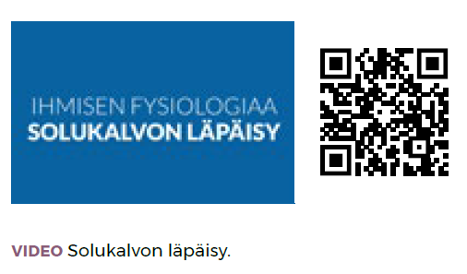
6.1 Solunulkoisen ja -sisäisen ympäristön yhteys
Solun sisäisen ja ulkoisen ympäristön vuorovaikutus on välttämättömyys.
Solukalvolla on merkittävä rooli.
Solukalvon läpäisy
  Kudosnesteestä soluun ja solusta kudosnesteeseen tapahtuu solukalvon läpi.
  Solukalvo läpäisee rasvaliukoisia ja pieniä molekyylejä helposti.
  Vesiliukoisille aineille solukalvo on valikoivasti (selektiivisesti) läpäisevä.
  Solukalvo on selektiivisesti läpäisevä tietyille ioneille > johtaa joillekin kudoksille (hermo-ja lihaskudos) tyypilliseen solukalvon lepojännitteeseen.

Slide 4
6.1 Solunulkoisen ja -sisäisen ympäristön yhteys
Solukalvon läpäisytavat
1. Kuljettajavälitteinen kuljetus
  a. Helpotettu diffuusio
  b. Aktiivinen kuljetus
2. Ei-kantajavälitteinen kuljetus
  a. Diffuusio; rasvaliukoiset ja pienet molekyylit
  b. Ionien diffuusio ionikanavan kautta
  c. Osmoosi; vesimolekyylien diffuusio.

Slide 5
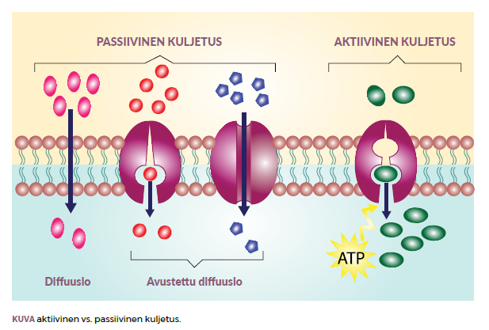
6.1 Solunulkoisen ja -sisäisen ympäristön yhteys
Solukalvon läpäisyn luokittelu passiivisen ja aktiivisen tapahtuman perusteella.
Passiivinen kuljetus:
  molekyylien ja ionien nettoliike suuremmasta pitoisuudesta pienempään pitoisuuteen.
  ei vaadi ATP energiaa.
  kaikki ei-kantajavälitteiset diffuusiot ja kantajavälitteinen avustettu diffuusio.
Aktiivinen kuljetus:
  molekyylien ja ionien liikepienemmästä pitoisuudesta suurempaan pitoisuuteen.
  vaatii energiankulutusta.
  endo- ja eksosytoosi sekä eri ioneja kuljettavat ATPaasit, ”ionipumput”.

Slide 6
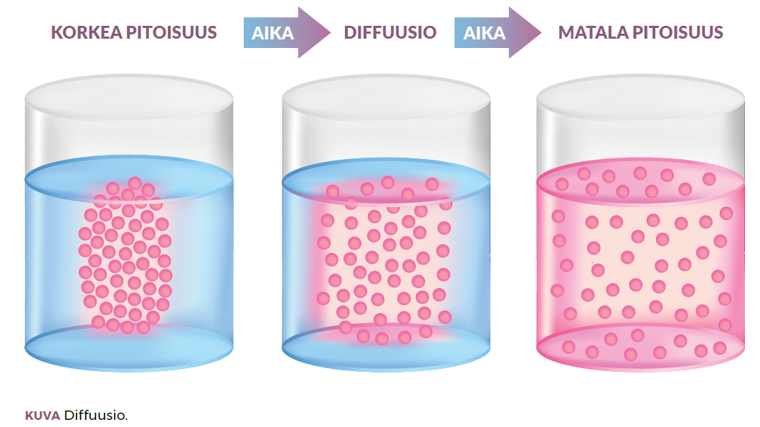
6.2 Diffuusio ja osmoosi
Brownin lämpöliike:
  suuremmassa pitoisuudessa ainetta törmäykset toistuvat useammin > todennäköisyys päätyä sellaiseen tilaan, jossa ainetta on vähemmän, lisääntyy.
Satunnainen aineiden leviäminen = diffuusio.
Diffuusioon ei tarvita solukalvoa, vaan kaikki aineiden satunnainen leviäminen on diffuusiota.

Slide 7
6.2 Diffuusio ja osmoosi
Diffuusiossa aineet voivat myös liikkua pienemmästä pitoisuudesta suurempaan.
Siirtymistä pienemmästä ei tapahdu niin usein > nettodiffuusio johtaa eri tilojen välisen pitoisuuseron tasoittumiseen.
Lopuksi satunnaista liikettä tapahtuu molempiin suuntiin yhtä paljon.
Diffuusioaika kasvaa, jos diffuusioetäisyys kasvaa.
  diffuusioaika noin 10⁻⁷ sekuntia solukalvon läpi,
  1,6 × 10^{–6} sekuntia synapsiraon (40 nm) ylittämiseen, ja
  1–2 × 10^{–3} sekuntia kahden epiteelisolukerroksen (1–2 μm) läpi keuhkoissa

Slide 8
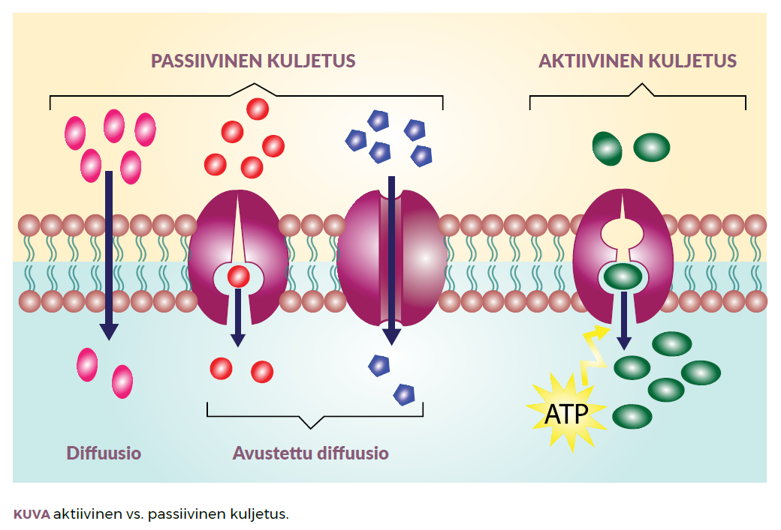
6.2 Diffuusio ja osmoosi
Diffuusio solukalvon läpi
Solukalvo läpäisee rasvaliukoisia helposti.
Mm. kaasut, steroidihormonit läpäisevät diffuusiolla solukalvot.
Solukalvo on vesiliukoisille, myös vedelle haaste.
Avustettu diffuusio noudattaa diffuusion periaatteita (pitoisuusero), mutta aineiden läpäisyä (esim. glukoosi, vesi) solukalvon läpi avustetaan proteiinirakenteella.
Solukalvo on ioneita läpäisemätön > läpäisyyn tarvitaan ionikanavia.
Ionikanavat ovat spesifisiä eli päästävät läpi vain tiettyä ionia.

Slide 9
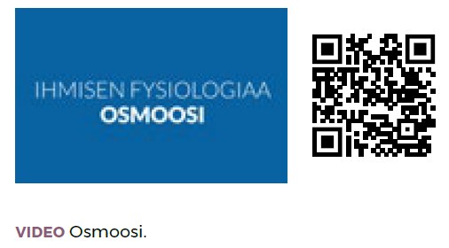
6.2 Diffuusio ja osmoosi
Osmoosi on veden nettodiffuusio solukalvon läpi.
Kaksi edellytystä:
  (1) veteen liuenneen aineen pitoisuuksien on oltava erilaiset nestetilojen eri puolilla ja
  (2) solukalvon on oltava suhteellisen läpäisemätön liuenneelle aineelle.
Osmoosissa vapaiden vesimolekyylien määrä on ratkaisevaa.
Mitä laimeampi liuos on, sitä suurempi on vapaiden vesimolekyylien pitoisuus > laimeammasta liuoksesta veden nettodiffusio väkevämmän liuoksen suuntaan on suurempi > tilavuus väkevämmässä lisääntyy, kunnes liuokset ovat aineen pitoisuuteen liittyen yhtä laimeat.

Slide 10
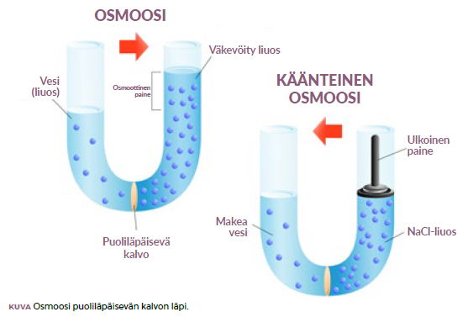
6.2 Diffuusio ja osmoosi
Painetta, joka tarvitaan osmoosin lopettamiseen, kutsutaan osmoottiseksi paineeksi.
Osmoottinen paine on ”voima, joka tarvitaan osmoosin lopettamiseen”, sen suuruus kertoo siitä, kuinka voimakkaasti liuos "vetää" vettä puoleensa.
Mitä suurempi liuenneen aineen pitoisuus liuoksessa on, sitä suurempi on sen osmoottinen paine.
Puhtaan veden osmoottinen paine on nolla.
Esimerkiksi plasman proteiinit (kolloidiosmoottinen paine) estävät osmoosia kudosnesteeseen > estävät kudosnesteen liika kertymää.

Slide 11
6.2 Diffuusio ja osmoosi
Osmolaliteetti, osmolariteetti, toonisuus
Osmoottinen paine riippuu aineista, jotka liuokseen ovat liuenneina.
Osmolaarisuus osmoleina.
Osmoli: kuvaa liuoksen osmoottiseen paineeseen vaikuttavien moolien lukumäärää.
Esim 1. Yhdestä moolista NaCl:a = yksi mooli (osmoli) natriumia ja yksi mooli (osmoli) klooria > kaksi osmolia (2 osm).
Esim 2. Yksi mooli Na₂SO₄:a = kaksi moolia natriumia ja yhden moolin sulfaattia > kolme osmolia (3 osm).

Slide 12
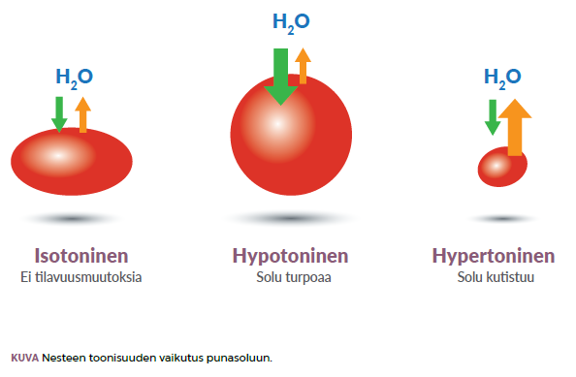
6.2 Diffuusio ja osmoosi
Jos liuosten osmolaliteetti on sama, ovat liuokset iso-osmoottisia.
Väkevämpi liuos on suhteessa laimeampaan hyperosmoottinen ja laimeampi hypo-osmoottinen verrattuna väkevämpään.
Osmolaliteetti =osmolien määrä kilogrammassa (osm/kg) liuosta
Osmolariteetti = osmolien määrä litrassa (osm/l) liuosta.
Toonisuus: Solukalvoa läpäisemättömät aineet ratkaisevat liuoksen toonisuuden.
Esim. Fysiologinen suolaliuos (150 mmol/l × 2 = 300 mosm/l) on sekä iso-osmoottinen että isotoninen vertailtaessa plasmaan.
Isotoninen liuos: ei muuta solun tilavuutta.
Hypotoninen liuos turvottaa, ja hypertoninen liuos kutistaa solua
Esim. 300 mmol/l:n urealiuos on iso-osmoottinen, mutta ei isotoninen, koska solukalvo läpäisee ureaa > osmoosin soluun > solun turpoaminen.

Slide 13
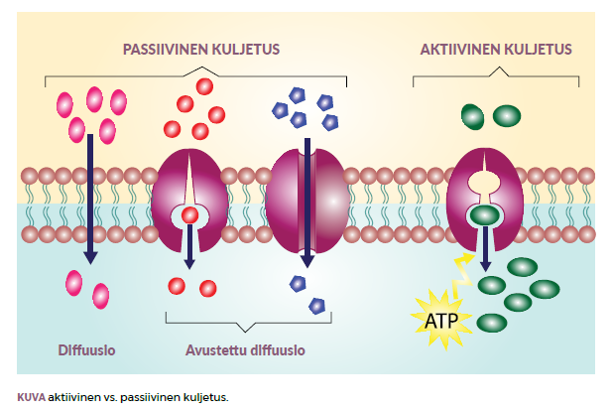
6.3 KANTAJAvälitteinen kuljetus
Avustettu eli helpotettu diffuusio
Avustettu diffuusio tarvitsee pitoisuuseron eri nestetilojen välillä.
Esim. Glukoosin pääsy solukalvon läpi onnistuu glukoositransporttereiden (GLUT) avulla.
Kun GLUT proteiineja lisääntyy solukalvoilla, nopeutuu glukoosin pääsy soluun.
Insuliinin plasman glukoosia vähentävä vaikutus liittyy lisääntyneisiin GLUT proteiineihin solukalvoilla.

Slide 14
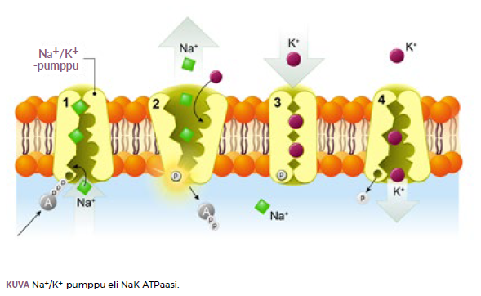
6.3 KANTAJAvälitteinen kuljetus
Aktiivinen kuljetus
Aktiivinen kuljetus tapahtuu aina pienemmästä pitoisuudesta suurempaan pitoisuuteen.
Primäärinen aktiivinen kuljetus:
  ATP:n sidosenergia käytetään suoraan ionien kuljetukseen.
  ATP-entsyymit (ATPaasit (ionipumput) pilkkovat ATP:n sidoksia, ja samalla ne muuttavat muotoaan > ioneja siirtyy nestetilasta toiseen.
  ATPaasien etuliite (esim. NaK-ATPaasi ja Ca²⁺⁻ATPaasi) kertoo mitä ioneja siirretään.

Slide 15
6.3 KANTAJAvälitteinen kuljetus
NaK-ATPaasi aka Na⁺ /K⁺ -pumppu
Na⁺/K⁺ -pumpun sykli:
  (1) kolme soluliman Na+-ionia siirtyy osittain pumpun sisään ja sitoutuu kolmeen pumpun aminopäähän,
  (2) tämä aktivoi ATPaasin, joka hydrolysoi ATP:n ADP:ksi ja P_{i}:ksi,
  (3) ADP:n vapautuminen johtaa proteiinin muodonmuutokseen, jolloin kolme Na⁺-ionia siirtyy solunulkoiseen nesteeseen,
  (4) kaksi K⁺-ionia solunulkoisesta nesteestä sitoutuu nyt proteiiniin vapauttaen samalla P_{i}:n,
  (5) P_{i}:n vapautuminen mahdollistaa pumpun palautumisen alkuperäiseen tilaansa ja sallii kahden K⁺-ionin siirtymisen solulimaan.
Jokaisessa Na+/K+-pumpun toimintajaksossa siirtyy kolme natriumionia solusta ulos ja kaksi kaliumionia soluun sisään (3 Na⁺ / 2 K⁺).

Slide 16
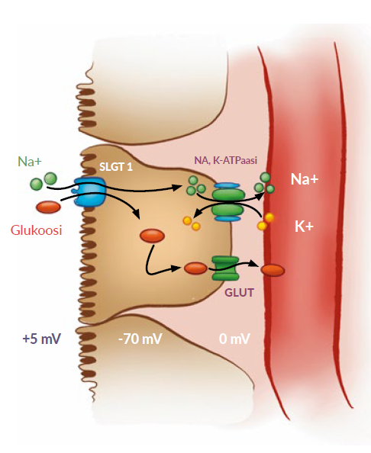
6.3 KANTAJAvälitteinen kuljetus
Sekundaarinen aktiivinen kuljetus:
hyödynnetään aikaisemmin energiaa kuluttaneella ionien kuljettamisella saavutettua pitoisuuseroa muiden tarpeellisten aineiden siirtymiseen.
Esim. Glukoosia siirtyy ruuansulatuskanavasta ohutsuolen epiteelisoluun sisälle yhdessä Na⁺-ionien kanssa (2 Na⁺ / 1 glukoosi).
Glukoosin ja Na⁺-ionien siirtyminen ei tapahtuessaan kuluta energiaa < alhainen Na⁺-ionien osalta luodaan energiaa kuluttavalla NaK-ATPaasilla (primaari aktiivinen kuljetus).
Sekundaarinen aktiivinen kuljetus

Slide 17
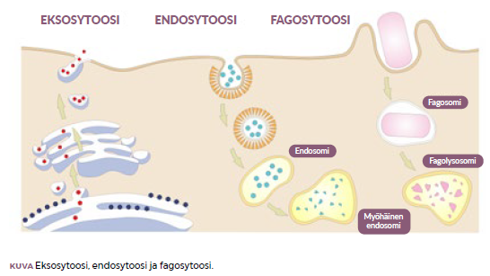
6.3 KANTAJAvälitteinen kuljetus
Endo- ja eksosytoosi, ”Irtotavarakuljetus” vaatii energiaa.
Endosytoosi:
  fagosytoosi (solusyönti), pinosytoosi (solujuonti) ja reseptorivälitteinen endosytoosi.
  Endosytoosissa solukalvo kuroutuu sisään otettavan materian ympärille > kalvorakkula, endosomi.
  Solussa endosomiin / fagosomiin liitetään lysosomi > entsyymit hajoittava orgaanisen aineksen solun käyttöön sopiviksi.
  Pinosytoosissa otetaan soluun solunulkoista nestettä > mukana voi olla suuriakin molekyylejä (esim. proteiineja).
  Reseptorivälitteisessä endosytoosissa solukalvolla oleva reseptori tunnistaa soluun otettavan molekyylin ja käynnistyy endosytoosi.
Eksosytoosi
  Eksosytoosissa solun tuottamia molekyylejä eritetään solunulkoiseen ympäristöön.

Slide 18
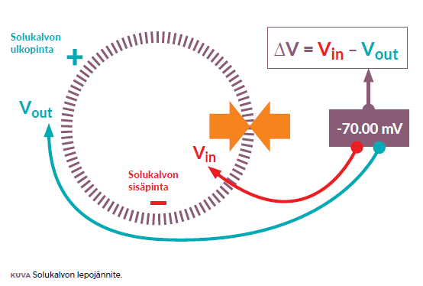
6.4 SOLUKalvon potentiaali eli lepojännite
Lepopotentiaali eli lepojännite:
  ionien pitoisuusero solun ulkopuolisessa ja sisäpuolisessa nestetilassa sekä
  kyseisten ionien solukalvon läpäisevyys.
Ionit (mm. K⁺, Na⁺, Ca²⁺ ja Cl⁻) vaikuttavat solukalvon lepojännitteeseen.
Natriumin ja kaliumin solukalvon läpäisevyydessä on selkeä ero > solukalvon lepojännite on lähempänä kaliumin tasapainopotentiaalia kuin natriumin.
Esim. Hermokudoksen lepojännite on -70 mV:a ja tämä lisää K⁺ -ionien diffuusiota, koska lepojännite on pienempi (-70 mV) kuin K⁺ -ionien tasapainopotentiaali (-90 mV).. Vuotoa tasataan Na⁺/K⁺-pumppujen aktiivisuudella.
Lepojännitteeseen liittyvissä tapahtumissa (esim. hermosolun aktiopotentiaalissa) tarkastellaan lähinnä K+- ja Na+-ionien läpäisymuutoksia.
Eri järjestelmissä myös Ca²⁺ - ja Cl– -ionien läpäisymuutoksilla on fysiologiassa merkitystä.

Slide 19
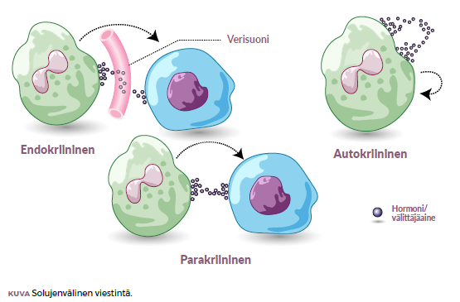
6.5 Solujen viestintä
Parakriininen viestintä:
  solut erittävät säätelymolekyylejä > vaikutus lähellä oleviin kohdesoluihin.
  säätely on paikallista (vain tietyn elimen säätely).
  Useimmat parakriiniset säätelijät ovat kasvutekijöitä > koordinoidaan kudoksen itsensä solujen toimintaa.
Jukstakriininen viestintä:
  kontaktiin perustuva > molekyylit voivat sitoutua viereisen solun solukalvon reseptoreihin.
  tätä viestintätyyppiä esiintyy immuunijärjestelmässä sekä yksilökehityksen aikana.
Autokriininen viestintä:
  solu vapauttaa aineita, jotka vaikuttavat sen omaan toimintaan.
  Yksilökehityksen aikana tärkeä erityisesti solujen erilaistumisen säätelyssä.

Slide 20
6.5 Solujen viestintä
Endokriininen (umpieritteinen) viestintä:
  umpieritysrauhasten erittämien hormonien vaikutus kohdesoluihin > kohdesoluilla on kyseiselle hormonille reseptori.
  Hormonit leviävät koko kehoon veren kuljettamana ja vaikuttavat laajasti kehon toimintaan.
Synaptinen viestintä:
  hermokudoksen tapa vaikuttaa välittäjäaineella kohdesolujen toimintaan.
  Osalla hermosoluja välittäjäaine on hormoni (neuroendokriiniset hermosolut).

Slide 21
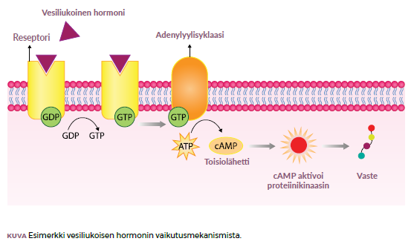
6.5 Solujen viestintä
Toisiolähetit ja signaalivälitys
  Vesiliukoiset viestiaineet vaikuttavat solun sisäisiin toimintoihin signaalivälityksellä.
  Solukalvon reseptorien aktivoimat toisiolähetit muuttavat solun sisällä olevien entsyymien, toimintaa.
  Toisiolähetit voivat olla ioneja (yleisimmin Ca²⁺ -ioni) tai viestiaineen tarttumisen jälkeen solulimaan vapautuvia molekyylejä.
  Yksi tärkeimmistä toisiolähettimolekyyleistä on syklinen AMP (cAMP).
Yleisesti signaalivälitteiset tapahtumat:
  Vesiliukoinen viestiaine tarttuu solukalvon reseptoriin.
  Tämä aktivoi epäsuorasti solukalvon entsyymin (esim. G-proteiinin), joka tuottaa syklistä AMP:tä soluliman ATP:stä.
  Syklisen AMP:n pitoisuus solun sisällä lisääntyy, ja se aktivoi aiemmin inaktiiviset soluliman entsyymit.
  cAMP:n aktivoimat entsyymit muuttavat sitten solun toimintaa
Pieni määrällä viestiainetta > kymmenien entsyymien aktiivisuus > aktivoituneet entsyymit tuottavat useita toisiolähettejä > toisiolähettien aktivoimat entsyymit tuottavat useita lopputuotteita > vaikutus moninkertaistuu.

Slide 22
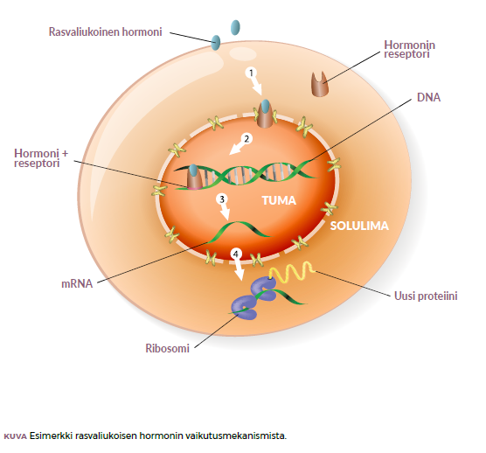
6.5 Solujen viestintä
Rasvaliukoisten viestiaineiden reseptorit sijaitsevat joko tumassa DNA:han kiinnittyneinä tai solulimassa.
Rasvaliukoinen viestiaine:
  aktivoi reseptorin ja vaikuttaa suoraan solun geneettisen tiedon esiintymiseen.
  mm. useat hormonit (estradioli, testosteroni, kortisoli ja D-vitamiini).
  Rasvaliukoisuutensa ansiosta ne säilyttävät rakenteensa kauemmin kuin vesiliukoiset > niiden välittämä vaikutus solujen toimintaan on pitkäkestoista.

